Slide 1
আজকের অনলাইন ক্লাসে সবাইকে-
স্বাগতম

Slide 2
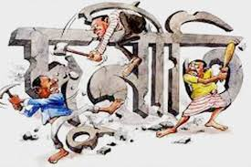
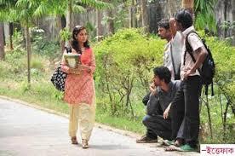
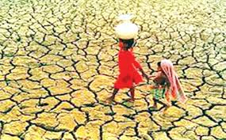
শিক্ষক পরিচিতি
মোঃ হাবিবুর রহমান প্রভাষক (রাষ্ট্রবিজ্ঞান বিভাগ) কুশিয়ারা ডিগ্রি কলেজ গোলাপগঞ্জ, সিলেট। মোবাইলঃ ০১৫৫৮৮৩১৭২৩ ই-মেইলঃ rhabib0007@gmail.com
পাঠ পরিচিতিঃ পৌরনীতি ও সুশাসন-দ্বিতীয় পত্র একাদশ-দ্বাদশ শ্রেণি অধ্যায়ঃ দশম (নাগরিক সমস্যা ও আমাদের করণীয়)

Slide 3
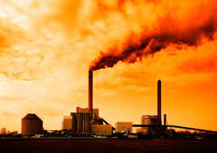
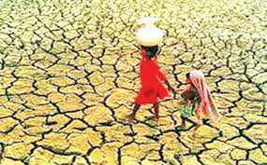
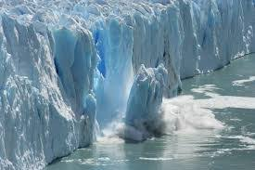
চলো আমরা কিছু ছবি দেখি----
ছবি গুলোতে আমরা কি দেখতে পাচ্ছি?

Slide 4
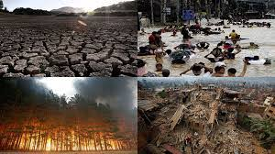
আজকের পাঠ
জলবায়ু পরিবর্তনজনিত সমস্যা

Slide 5
শিখনফল
আজকের ক্লাস শেষে শিক্ষার্থীরা---
আবহাওয়া ও জলবায়ু কাকে বলে তা বলতে পারবে।
জলবায়ু পরিবর্তনের এর কারণগুলো ব্যাখ্যা করতে পারবে।
জলবায়ু পরিবর্তনের প্রভাব বর্ণনা করতে পারবে।

Slide 6
জলবায়ু পরিবর্তন
কোন স্থানের স্বল্প সময়ের অর্থাৎ ১ দিন থেকে ৭ দিনের বায়ু, তাপ, বৃষ্টিপাত ইত্যাদির গড় অবস্থাকে আবহাওয়া বলে। সাধারণত ৩০ বছরের বেশি সময়ের আবহাওয়ার গড়কেই জনবায়ু বলে। কোন জায়গার গড় জালবায়ুর দীর্ঘমেয়াদি ও অর্থপূর্ণ পরিবর্তনকে জলবায়ুর পরিবর্তন বলে।

Slide 7
জলবায়ু পরিবর্তনজনিত সমস্যা
জলবায়ু পরিবর্তনজনিত সমস্যা বলতে বিশ্বব্যাপী জলবায়ু পরিবর্তনের ফলে যে অস্থায়ী কিংবা স্থায়ী নেতিবাচক প্রভাব পড়েছে তাকে বোঝায়। জলবায়ু পরিবর্তনজনিত সমস্যা হল- বারবার বন্যা, খরা, অতিবৃষ্টি, অনাবৃষ্টি, ঘুর্ণিঝড়, জলোচ্ছ্বাস, সিডর প্রভৃতি প্রাকৃতিক দুর্যোগ, ভূমিক্ষয়, বনাঞ্চল দ্রুত হ্রাস প্রভৃতি। জলবায়ুর পরিবর্তন শুধু নিছক প্রাকৃতিক নয় বরং এর বেশির ভাগই মানুষের সৃষ্টি।

Slide 8
জলবায়ু পরিবর্তনের কারণ
জলবায়ু পরিবর্তনের মূল কারণ হল পৃথিবীর উষ্ণায়ন। পৃথিবী উত্তপ্ত হচ্ছে এবং জলবায়ু ক্রমশ পরিবর্তিত হচ্ছে। জলবায়ুর পরিবর্তন ঘটে মূলত দুটি কারণে, যথা-
১। প্রাকৃতিক কারণ
২। মানবসৃষ্ট কারণ।
প্রাকৃতিক কারণগুলো হচ্ছে- পৃথিবীর অক্ষরেখা পরিবর্তন, মহাসাগরীয় পরিবর্তন, আগ্নেয়গিরির অগ্নুৎপাত, সূর্যরশ্মির পরিবর্তন প্রভৃতি।
নানা কারনে জলবায়ুর পরিবর্তন ঘটে। এগুলো হলো নিম্নরুপঃ

Slide 9
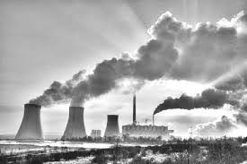
জলবায়ু পরিবর্তনের কারণ
বৈশ্বিক উষ্ণায়ন

Slide 10
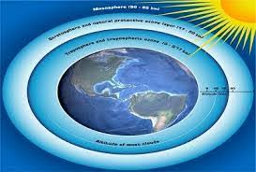
জলবায়ু পরিবর্তনের কারণ
ওজোন স্তরের ক্ষয়

Slide 11
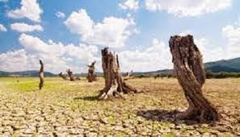
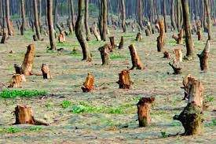
জলবায়ু পরিবর্তনের কারণ
বৃক্ষ নিধন ও বনভূমি উজাড়

Slide 12
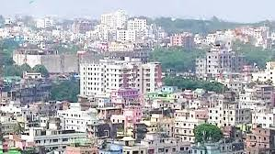
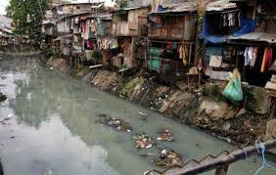
জলবায়ু পরিবর্তনের কারণ
অপরিকল্পিত নগরায়ন ও শিল্প

Slide 13
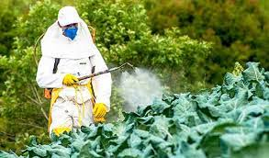
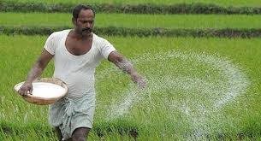
জলবায়ু পরিবর্তনের কারণ
কৃষিতে রাসায়নিক দ্রব্যের ব্যবহার

Slide 14
জলবায়ু পরিবর্তনের প্রভাব
জলবায়ু পরিবর্তনের কারণে সম্ভাব্য সবচেয়ে ক্ষতিগ্রস্ত দেশের তালিকায় বাংলাদেশের অবস্থান শীর্ষে। বিশেষজ্ঞদের মতে ২০৫০ সালের মধ্যে বাংলাদেশের ২০ শতাংশ এলাকা সমুদ্রে তলিয়ে যেতে পারে। জলবায়ু পরিবর্তনের ফলে বাংলাদেশে নানা রকম প্রভাব দেখা যাচ্ছে। যেমন-

Slide 15
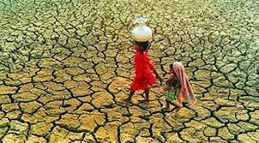
জলবায়ু পরিবর্তনের প্রভাব
গড় তাপমাত্রা বৃদ্ধি

Slide 16
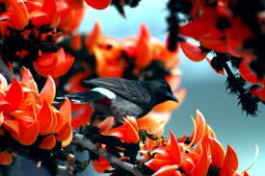
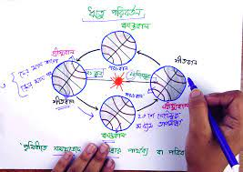
জলবায়ু পরিবর্তনের প্রভাব
ঋতু পরিবর্তন

Slide 17
জলবায়ু পরিবর্তনের প্রভাব
বৃষ্টিপাত হ্রাস

Slide 18
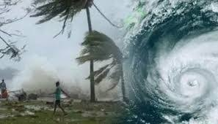
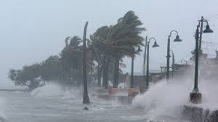
জলবায়ু পরিবর্তনের প্রভাব
ঘূর্ণিঝড়ের সংখ্যা বৃদ্ধি

Slide 19
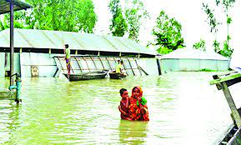
জলবায়ু পরিবর্তনের প্রভাব
অব্যাহত বন্যা

Slide 20
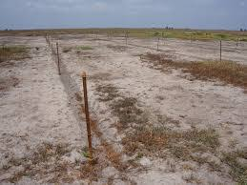
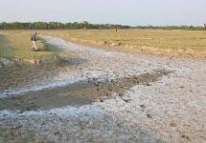
জলবায়ু পরিবর্তনের প্রভাব
লবনাক্ততা বৃদ্ধি

Slide 21
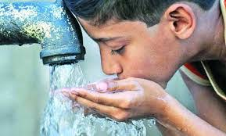
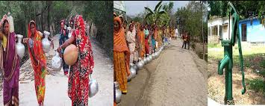
জলবায়ু পরিবর্তনের প্রভাব
সুপেয় পানির সংকট

Slide 22
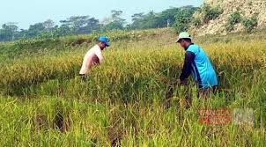
জলবায়ু পরিবর্তনের প্রভাব
কৃষি উৎপাদনে জটিলতা

Slide 23
জলবায়ু পরিবর্তনের প্রভাব
জীব বৈচিত্র্য ধ্বংস

Slide 24
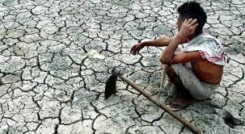
জলবায়ু পরিবর্তনের প্রভাব
বৃষ্টিপাত হ্রাস

Slide 25
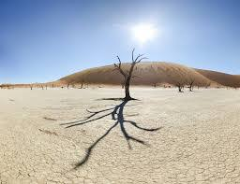
জলবায়ু পরিবর্তনের প্রভাব
মরুকরণ

Slide 26
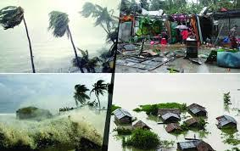
জলবায়ু পরিবর্তনের প্রভাব
প্রাকৃতিক দুর্যোগ বৃদ্ধি

Slide 27
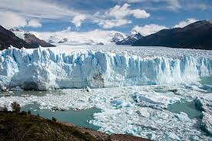
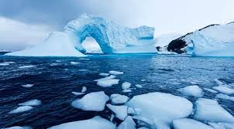
জলবায়ু পরিবর্তনের প্রভাব
হিমবাহ

Slide 28
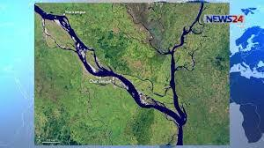
জলবায়ু পরিবর্তনের প্রভাব
নদনদীর গতিপ্রবাহ পরিবর্তন

Slide 29
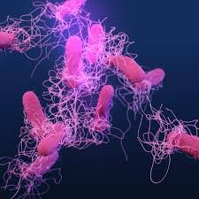
জলবায়ু পরিবর্তনের প্রভাব
সংক্রামক ব্যাধির বিস্তার

Slide 30
একক কাজ
সময়ঃ ৫ মিনিট
CFC এর পূর্ণরুপ কি?
ওজোন স্তরের ক্ষয় হচ্ছে কেন? ব্যাখ্যা কর।

Slide 31
মূল্যায়ন
১। বৈশ্বিক উষ্ণায়ন কী?
উত্তরঃ গ্রিন হাউজ গ্যাস পৃথিবীর চারপাশে একটা আবরণ তৈরি করে। এ আবরণ ভেদ করে সূর্যরশ্মি প্রবেশ করতে পারে কিন্তু বের হতে পারে না। এর ফলে ভূ-পৃষ্ঠ সংলগ্ন বায়ুমণ্ডলের উষ্ণতা বৃদ্ধি পায়। একেই বৈশ্বিক উষ্ণায়ন বলে।
২। CFC এর পূর্ণরুপ কি?
উত্তরঃ ক্লোরো ফ্লোরো কার্বন।
৩। জলবায়ু কাকে বলে?
উত্তরঃ কোন স্থানের ৩০ বছরের বেশি সময়ের আবহাওয়ার গড়কেই জলবায়ু বলে।
৪। গ্রিন হাউজ গ্যাস কী?
উত্তরঃ গ্রিন হাউস প্রতিক্রিয়ার জন্য দায়ী গ্যাসগুলো যেমন- কার্বন ডাইঅক্সাইড, মিথেন, নাইট্টাস অক্সাইডকে গ্রিন হাউস গ্যাস বলা হয়।

Slide 32
বাড়ির কাজ
জলবায়ু পরিবর্তনজনিত সমস্যা মোকাবেলার জন্য বাংলাদেশের একজন নাগরিকের কী কী করণীয় রয়েছে বলে তুমি মনে কর?

Slide 33
সবাইকে ধন্যবাদ

